Slide 1








Slide 2



วิธีเล่นเกม
1. ครูเปิดนำเสนอ PPT โดยไม่ให้นักเรียนเห็นเฉลย
2. ครูแบ่งกลุ่มนักเรียน เป็น 2 กลุ่ม
3. ส่งตัวแทนออกมาจับสลาก ว่ากลุ่มไหนได้เล่นก่อน
4. กลุ่มที่ได้เล่นก่อน เลือกแผ่นป้ายตามหมายเลข โดยกด แล้วทายว่าภาพนี้คือใคร
5. ถ้ากลุ่มที่ได้เล่นก่อนยืนยันคำตอบ แล้วตอบถูกจะได้รับคะแนน (คะแนนจะหักตามตารางที่เปิด)
แต่คำตอบผิด โดนคำถามให้กับฝั่งตรงข้าม (คะแนนจะหักตามตารางที่เปิด)
6. สามารถใช้ตัวช่วยได้ แต่จะโดนหัก ข้อละ 2 คะแนน (ตามดุลยพินิจของครู) โดยกด
7. แต่ละกลุ่มสลับกันเล่นครบทุกข้อ กลุ่มที่ได้คะแนนสูงสุดเป็นผู้ชนะ
8. คำเฉลยภาพจะอยู่หน้าถัดไป

Slide 3


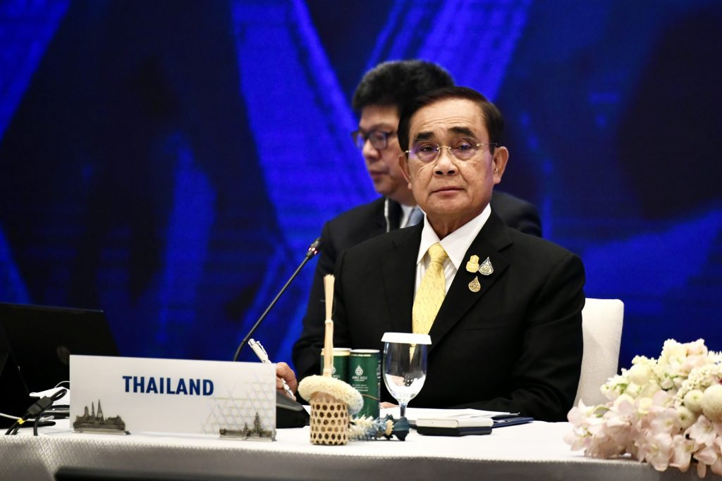




1. บุคคลในภาพคือใคร
1
2
3
4
5
เลือกตัวช่วย
6
7
8
9
10
ตัวช่วย หมายเลข 1
นายกรัฐมนตรี คนที่ 29
11
12
13
14
15
ตัวช่วย หมายเลข 2
หัวหน้า คสช.
16
17
18
19
20
อดีตผู้บัญชาการทหารบก
ตัวช่วย หมายเลข 3
21
22
23
24
25

Slide 4
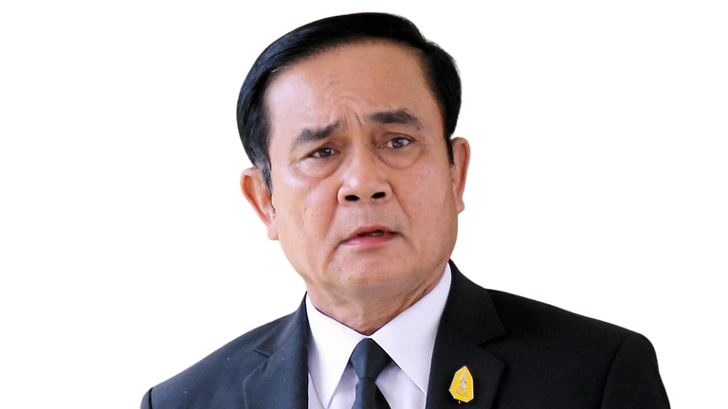

ประยุทธ์ จันทร์โอชา

Slide 5
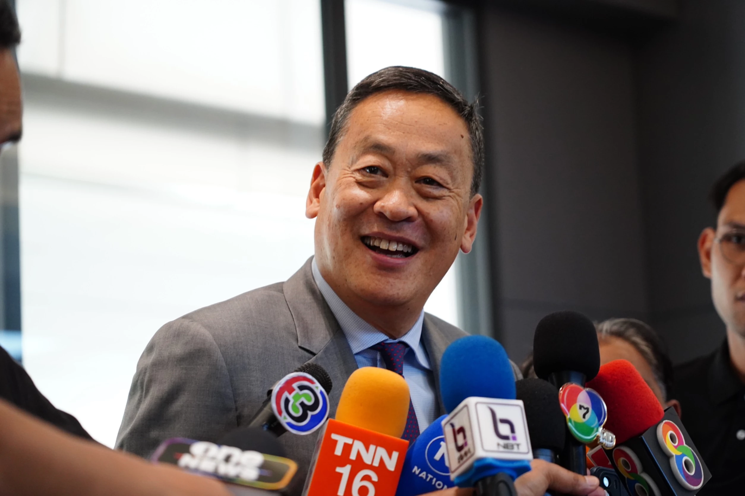
2. บุคคลในภาพคือใคร
1
2
3
4
5
เลือกตัวช่วย
6
7
8
9
10
ตัวช่วย หมายเลข 1
เป็นนักธุรกิจและนักการเมือง
11
12
13
14
15
ตัวช่วย หมายเลข 2
นายกรัฐมนตรีคนที่ 30
16
17
18
19
20
ตัวช่วย หมายเลข 3
ต่อต้านการเคลื่อนไหวของกลุ่ม กปปส.
21
22
23
24
25

Slide 6
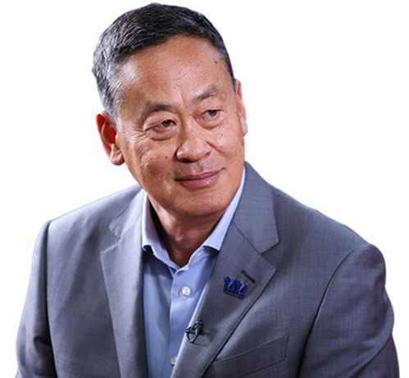
เศรษฐา ทวีสิน

Slide 7
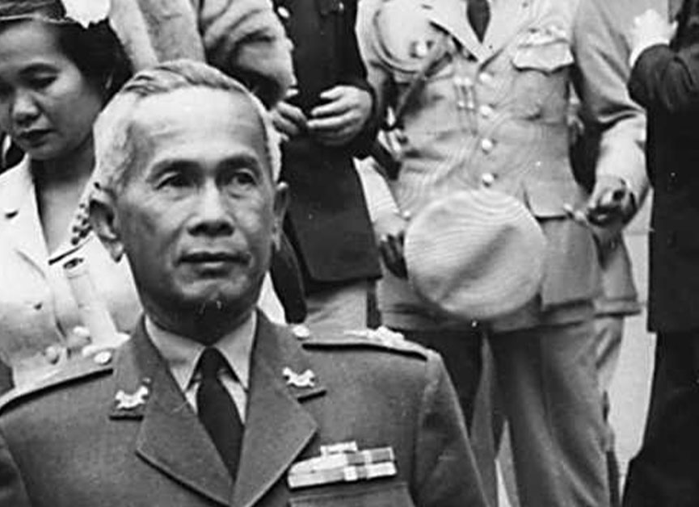
3. บุคคลในภาพคือใคร
1
2
3
4
5
เลือกตัวช่วย
6
7
8
9
10
ตัวช่วย หมายเลข 1
ไทยทำ ไทยใช้ ไทยเจริญ
11
12
13
14
15
ตัวช่วย หมายเลข 2
นายกรัฐมนตรีที่ดำรงตำแหน่ง
นานที่สุด
16
17
18
19
20
ตัวช่วย หมายเลข 3
นายกรัฐมนตรีไทย คนที่ 3
21
22
23
24
25

Slide 8
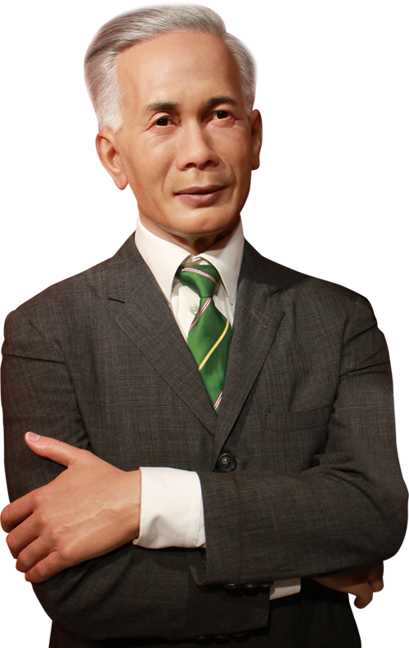
จอมพล ป.พิบูลสงคราม

Slide 9
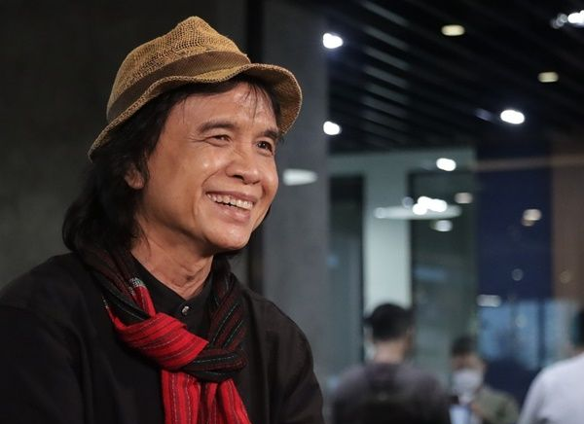
4. บุคคลในภาพคือใคร
1
2
3
4
5
เลือกตัวช่วย
6
7
8
9
10
ตัวช่วย หมายเลข 1
ศิลปินแห่งชาติ พ.ศ. 2564
11
12
13
14
15
ตัวช่วย หมายเลข 2
นักประพันธ์เพลง
16
17
18
19
20
ตัวช่วย หมายเลข 3
อดีตรับราชการครู
21
22
23
24
25

Slide 10
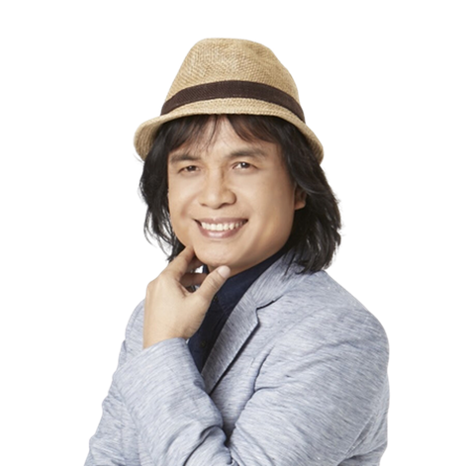
สลา คุณวุฒิ

Slide 11
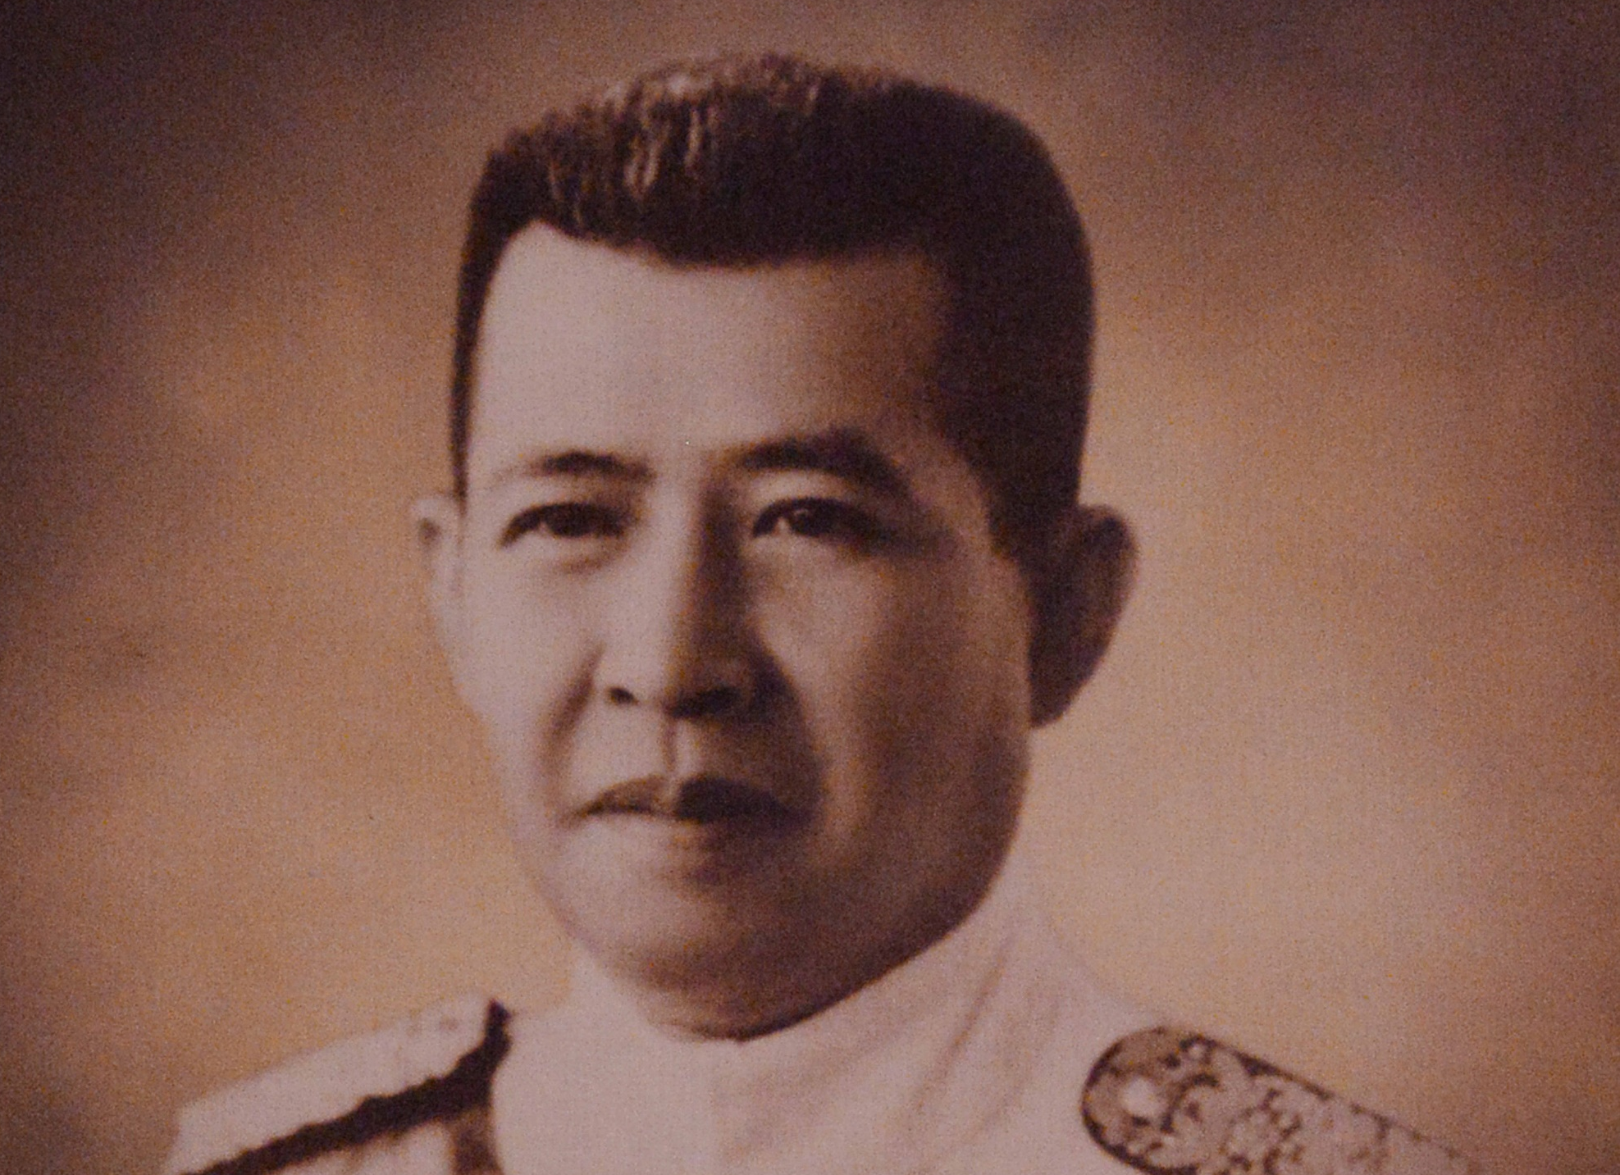
5. บุคคลในภาพคือใคร
1
2
3
4
5
เลือกตัวช่วย
6
7
8
9
10
ตัวช่วย หมายเลข 1
เป็นรัฐบุรุษอาวุโส
11
12
13
14
15
ตัวช่วย หมายเลข 2
ก่อตั้มหาวิทยาลัยธรรมศาสตร์
16
17
18
19
20
ตัวช่วย หมายเลข 3
นายกรัฐมนตรีไทยคนที่ 7
21
22
23
24
25

Slide 12
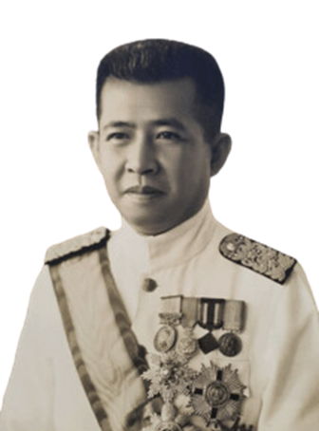
ปรีดี พนมยงค์

Slide 13
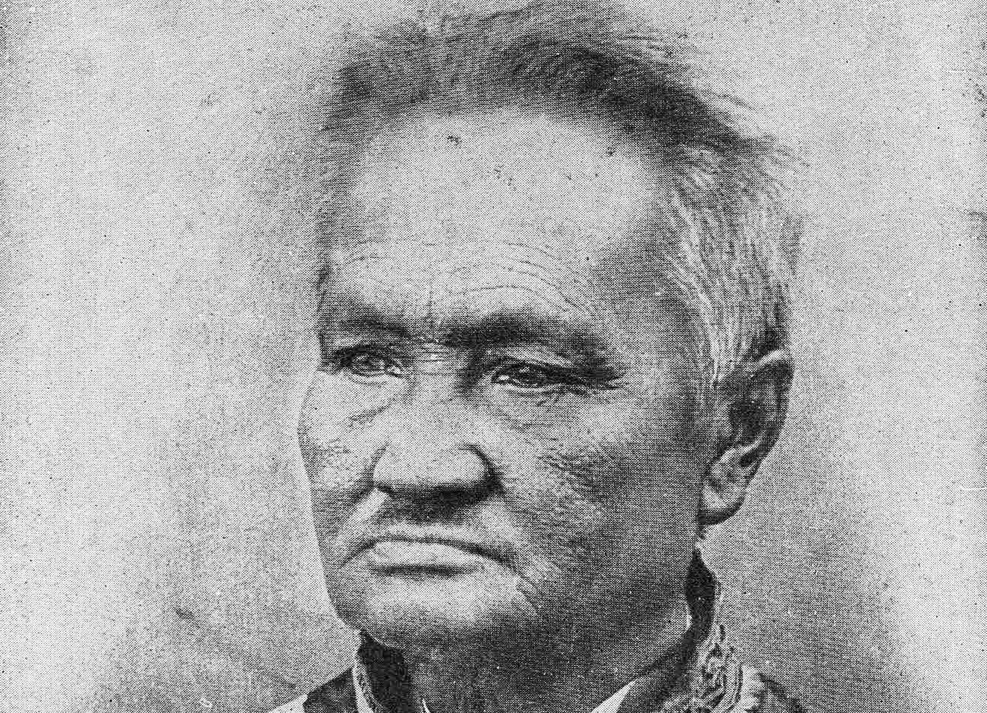
6. บุคคลในภาพคือใคร
1
2
3
4
5
เลือกตัวช่วย
6
7
8
9
10
ตัวช่วย หมายเลข 1
เป็นขุนนางตระกูลบุนนาค
11
12
13
14
15
ตัวช่วย หมายเลข 2
ผู้บัญชาการทหารเรือวังหลวงคนแรก
16
17
18
19
20
ตัวช่วย หมายเลข 3
ผู้สำเร็จราชการแทนพระองค์ ร.5
21
22
23
24
25

Slide 14
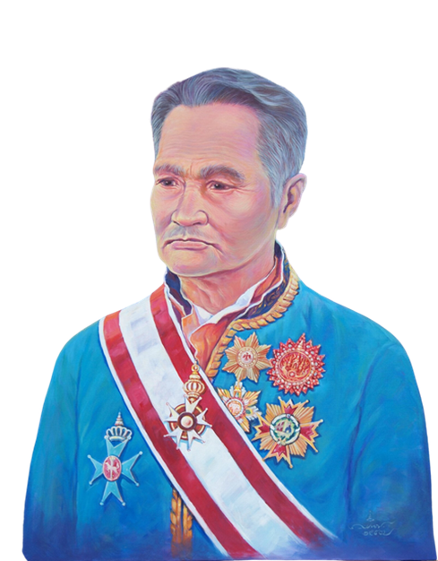
ช่วง บุนนาค

Slide 15
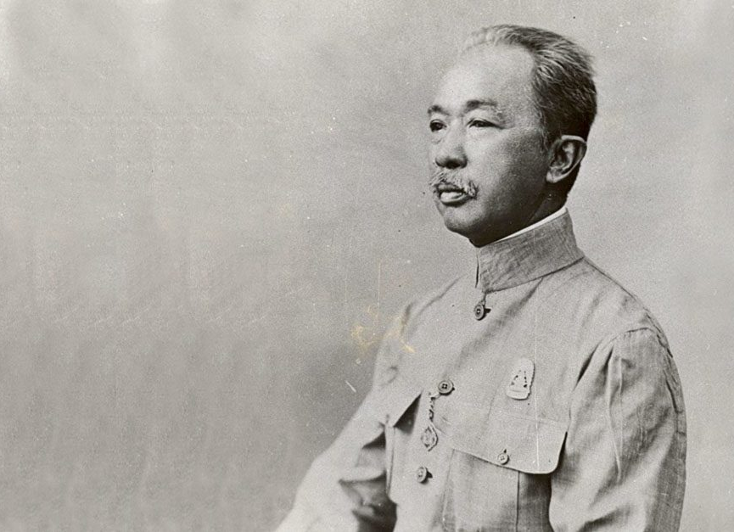
7. บุคคลในภาพคือใคร
1
2
3
4
5
เลือกตัวช่วย
6
7
8
9
10
ตัวช่วย หมายเลข 1
บิดาแห่งประวัติศาสตร์ไทย
11
12
13
14
15
ตัวช่วย หมายเลข 2
เป็นบุคคลสำคัญของโลก
คนแรกของไทย
16
17
18
19
20
ตัวช่วย หมายเลข 3
จัดตั้งสุขาภิบาล
21
22
23
24
25

Slide 16
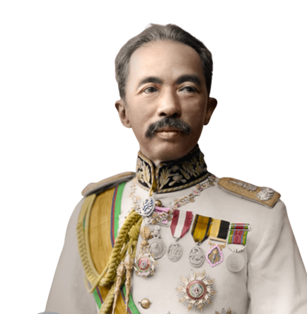
สมเด็จพระยา
ดำรงราชานุภาพ

Slide 17
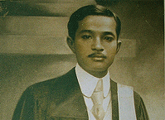
8. บุคคลในภาพคือใคร
1
2
3
4
5
เลือกตัวช่วย
6
7
8
9
10
ตัวช่วย หมายเลข 1
เป็นต้นราชสกุลรพีพัฒน์
11
12
13
14
15
ตัวช่วย หมายเลข 2
พระบิดาแห่งกฎหมายไทย
16
17
18
19
20
ตัวช่วย หมายเลข 3
เป็นพระราชโอรส ร.5
21
22
23
24
25

Slide 18
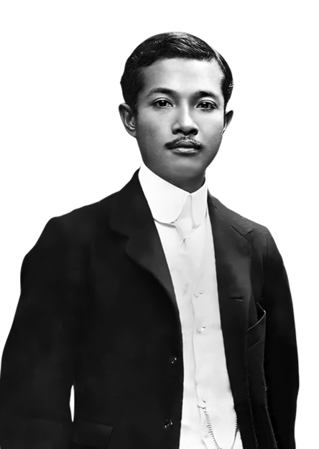
กรมหลวงราชบุรีดิเรกฤทธิ์

Slide 19
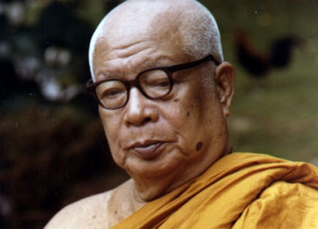
9. บุคคลในภาพคือใคร
1
2
3
4
5
เลือกตัวช่วย
6
7
8
9
10
ตัวช่วย หมายเลข 1
ก่อตั้งสวนโมกขพลาราม
11
12
13
14
15
ตัวช่วย หมายเลข 2
เขียนหนังสือ
ตามรอยพระอรหันต์
16
17
18
19
20
ได้รับยกย่องเป็นบุคคลสำคัญของโลก
ด้านการศึกษาศาสนา
ตัวช่วย หมายเลข 3
21
22
23
24
25

Slide 20
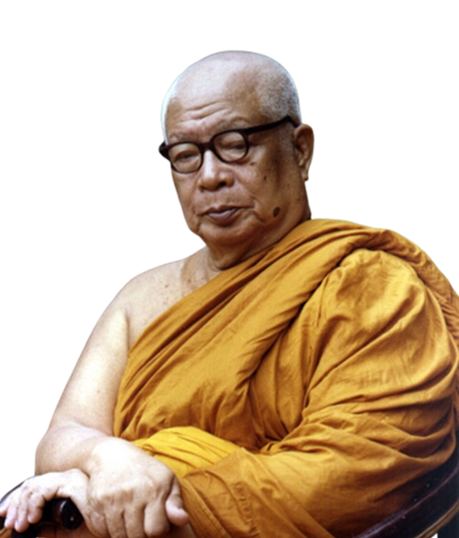
พุทธทาสภิกขุ

Slide 21
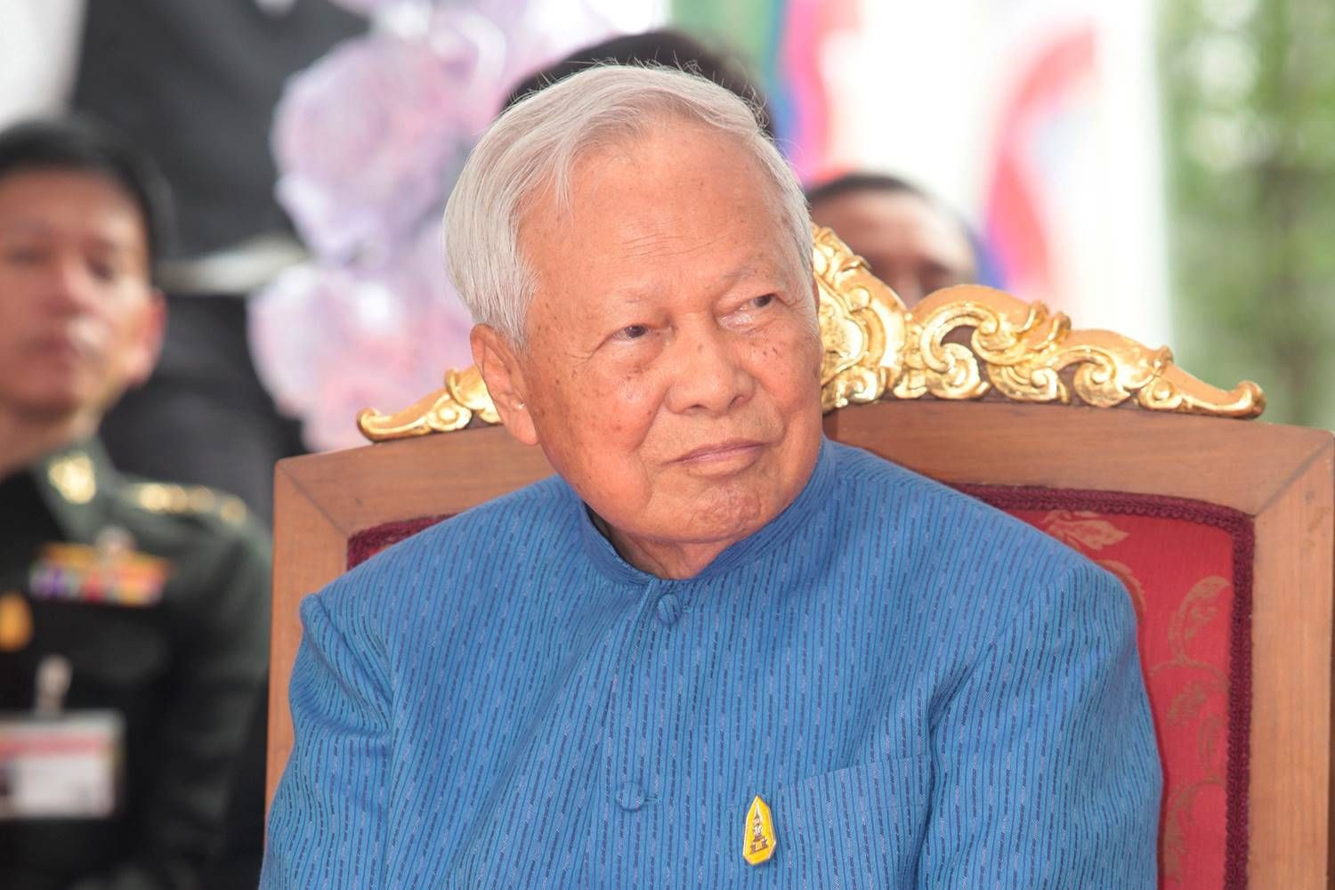
10. บุคคลในภาพคือใคร
1
2
3
4
5
เลือกตัวช่วย
6
7
8
9
10
ตัวช่วย หมายเลข 1
นายกรัฐมนตรีไทย คนที่ 16
11
12
13
14
15
ตัวช่วย หมายเลข 2
ผู้สำเร็จราชการแทน
พระองค์ใน ร.10
16
17
18
19
20
ตัวช่วย หมายเลข 3
อดีตประธานองคมนตรี
21
22
23
24
25

Slide 22
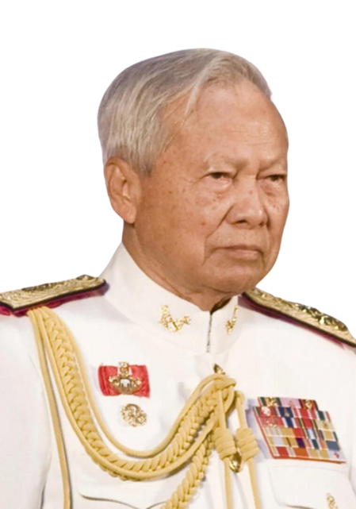
เปรม ติณสูลานนท์

Slide 23

จบเกม

